Slide 1

INSTALAÇÃO LINUX MINT 19
Maria Eduarda Lopes Ribeiro

Slide 2

Como atualizar/instalar o Linux Mint 19 usando a mídia de instalação
Para fazer a instalação é preciso que o computador esteja configurado para dar boot pela unidade de CD/DVD ou pendrive. Também é muito importante saber que para atualizar, seu sistema atual precisa ser o Linux Mint 18.x.

Slide 3
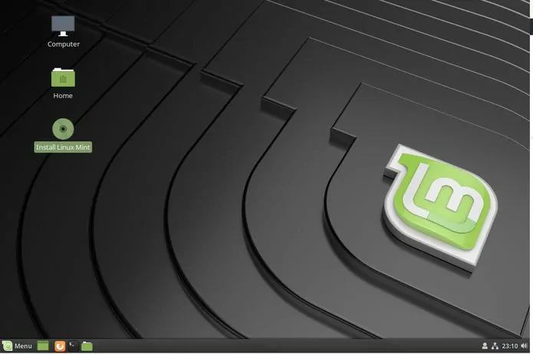
PASSO 1
Inicialize o computador usando o CD, DVD ou pendrive do Linux Mint. Quando aparecer a área de trabalho do sistema, clique no ícone “Install Linux Mint”;
LINUX MINT

Slide 4
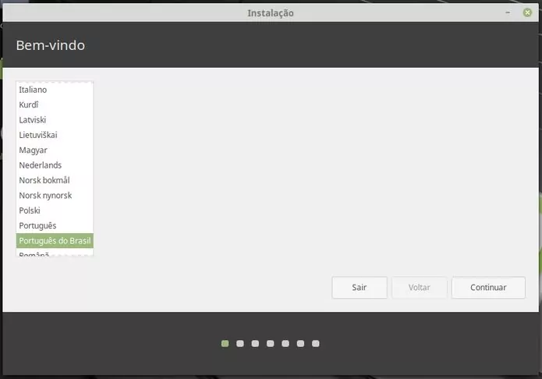
PASSO 2
Quando aparecer a tela do instalador do Linux Mint, selecione a linguagem “Português do Brasil” no quadro da esquerda e depois clique em “Continuar”;
LINUX MINT

Slide 5
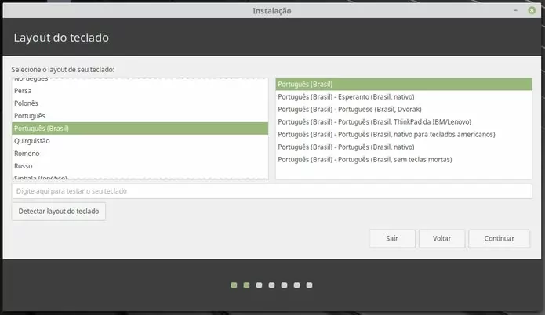
PASSO 3
Na tela “Layout do teclado”, escolha o layout do teclado e digite no quadro do meio para testá-lo. Caso seja preciso, é possível pedir para o instalador detectar o layout clicando no botão “Detectar a disposição do teclado”. No final, clique em “Continuar”;
LINUX MINT

Slide 6
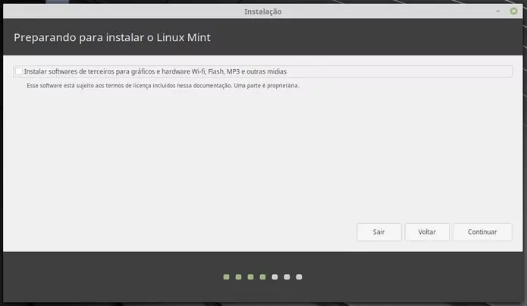
PASSO 4
Na tela “Preparando para instalar o Linux Mint”, apenas clique em “Continuar”;
LINUX MINT

Slide 7
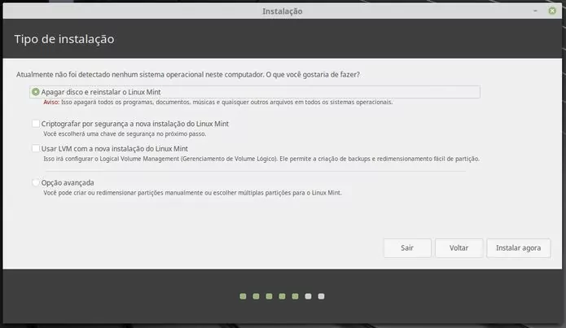
PASSO 5
E na tela “Tipo de instalação”, marque a opção “Apagar disco e reinstalar o Linux Mint” se quiser fazer uma nova instalação. Se você estiver fazendo uma atualização do Mint, marque a opção correspondente. Depois, clique em “Instalar Agora”;
LINUX MINT

Slide 8
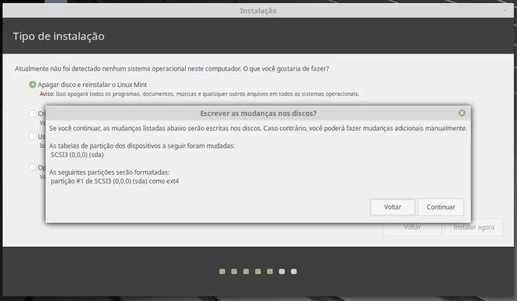
PASSO 6
Será exibido um alerta avisando que mudanças serão feitas no disco. Leia as alterações e se tiver certeza de que está tudo certo, confirme clicando no botão “Continuar”;
LINUX MINT

Slide 9
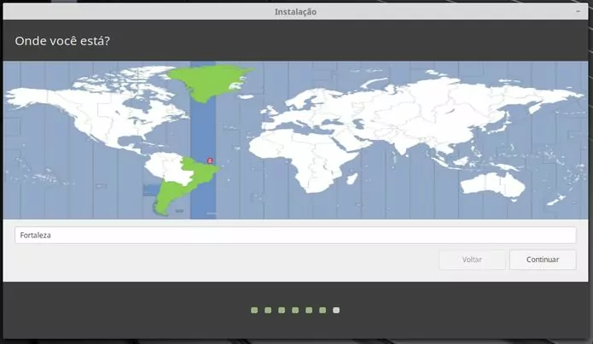
PASSO 7
Na tela “Onde você está?”, clique no fuso horário da sua região e depois no botão “Continuar”;
LINUX MINT

Slide 10
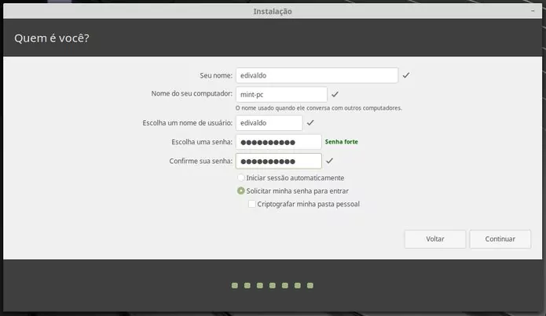
PASSO 8
Na tela “Quem é você?”, é preciso preencher algumas informações para que o instalador possa criar o usuário que irá usar o sistema. Coloque o nome do usuário, do computador, a senha de acesso e depois escolha se quer que o sistema peça essa senha quando for iniciar uma sessão. Finalmente, clique em “Continuar”;
LINUX MINT

Slide 11
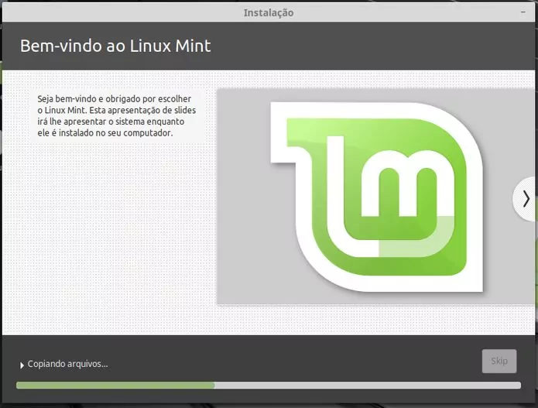
PASSO 9
Com essas informações o programa irá continuar a instalação;
LINUX MINT

Slide 12
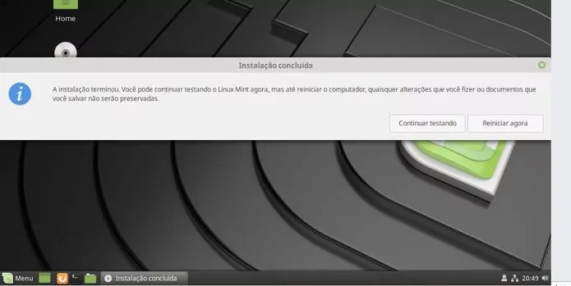
PASSO 10
No final, o instalador mostrará uma tela avisando que terminou, clique em “Reiniciar agora” para finalizar a instalação.
LINUX MINT

Slide 13
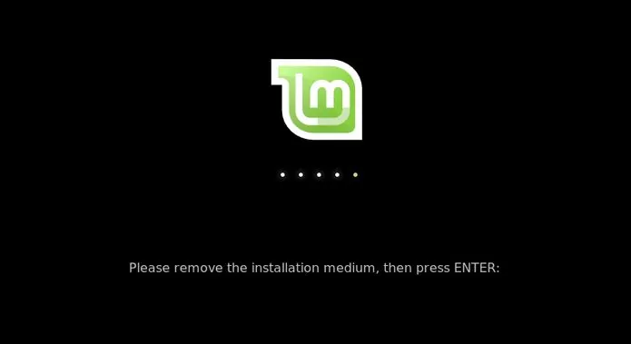
PASSO 11
Quando a tela abaixo for exibida, retire a mídia de instalação e tecle “enter”.
LINUX MINT

Slide 14
BIBLIOGRAFIA
https://pplware.sapo.pt/linux/aprenda-a-instalar-o-novo-linux-mint-19-tara-em-7-passos/#:~:text=Passo%201%20%E2%80%93%20Depois%20da%20m%C3%A1quina%20virtual%20arrancar,Passo%203%20%E2%80%93%20Escolher%20o%20layout%20do%20teclado
https://tudotecno.com/outros/baixar-instalar-linux-pc/

Slide 15
FIM

